Slide 1
100点シート
チャレンジの景品だけが欲しいお子様用です。
おもちゃ屋さんで売っていない景品もあるので、おもちゃチケットに。
おもちゃ以外のご褒美にも使えるように、家庭内通貨Yeahに。
合格点数は調整してください。
参考： (参照日2020年03月15日)
ロケット、星 イラストの里
イラスト ざっしー（ざっしーイラストは、単独での再配布不可です）

Slide 2
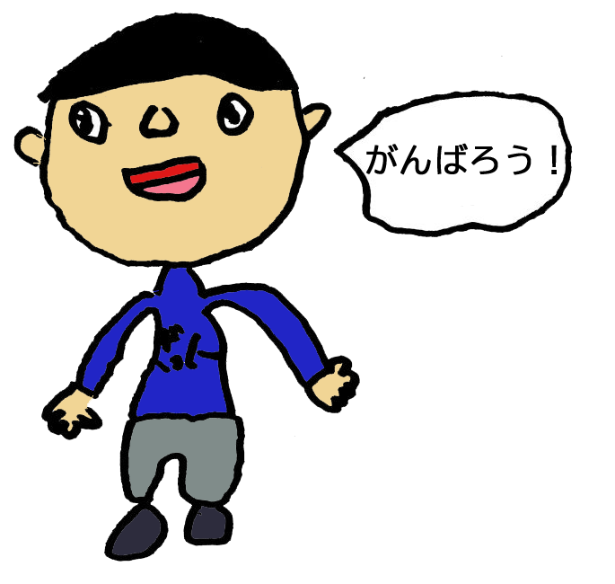
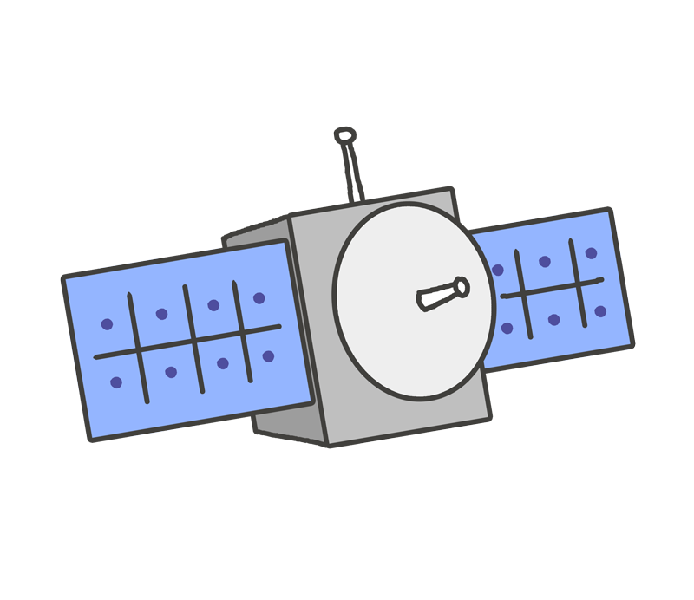
100点取ろう！
Start!
10
1
2
3
4
5
6
7
8
9
30
20
60
50
40
80
70
ます
100点 2升
80点以上 1升
小テスト100点 1升
90
100
10升 ごほうび券 100Yeah
20升 ごほうび券 200Yeah
40升 ごほうび券 400Yeah
70升 ごほうび券 750Yeah
100升 ごほうび券1100Yeah
120升 ごほうび券1400Yeah
160升 ごほうび券2000Yeah
110
120
130
140
160
150

Slide 3
ごほうび券
ごほうび券
ごほうび券
１００Yeah
１００Yeah
１００Yeah
ざっしーチケット
ざっしーチケット
ざっしーチケット
ごほうび券
ごほうび券
ごほうび券
２００Yeah
４００Yeah
７５０Yeah
ざっしーチケット
ざっしーチケット
ざっしーチケット
ごほうび券
ごほうび券
ごほうび券
１１００Yeah
１４００Yeah
２０００Yeah
ざっしーチケット
ざっしーチケット
ざっしーチケット

Slide 4
100点取ろう！
Start!
10
1
2
3
4
5
6
7
8
9
30
20
60
50
40
80
70
ます
100点 2升
80点以上 1升
小テスト100点 1升
90
100
10升 ごほうび券 100Yeah
20升 ごほうび券 200Yeah
40升 ごほうび券 400Yeah
70升 ごほうび券 750Yeah
100升 ごほうび券1100Yeah
120升 ごほうび券1400Yeah
160升 ごほうび券2000Yeah
110
120
130
140
160
150

Slide 5
ごほうび券
ごほうび券
ごほうび券
１００Yeah
１００Yeah
１００Yeah
ざっしーチケット
ざっしーチケット
ざっしーチケット
ごほうび券
ごほうび券
ごほうび券
２００Yeah
４００Yeah
７５０Yeah
ざっしーチケット
ざっしーチケット
ざっしーチケット
ごほうび券
ごほうび券
ごほうび券
１１００Yeah
１４００Yeah
２０００Yeah
ざっしーチケット
ざっしーチケット
ざっしーチケット

